Slide 1
PHÒNG GIÁO DỤC VÀ ĐÀO TẠO QUẬN LONG BIÊN
TRƯỜNG TIỂU HỌC PHÚC LỢI
TOÁN
THỰC HÀNH VÀ TRẢI NGHIỆM VỚI CÁC ĐƠN VỊ KI-LÔ-GAM, LÍT ( TIẾT 2)

Slide 2
Bài 17:
Thực hành và trải nghiệm với các đơn vị ki-lô-gam, lít

Slide 3
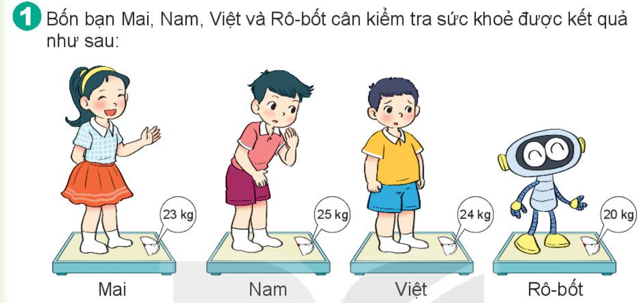
b. Bạn nào cân nặng nhất, bạn nào cân nhẹ nhất?
Nam cân nặng nhất, Rô-bốt cân nhẹ nhất
20
25
23

Slide 5
Bình nước của Việt nhiều hơn của Mai và nhiều hơn số cốc là:
8 - 7 = 1 (cốc)

Slide 6
a. Lượng nước ở cả hai bình bằng bao nhiêu cốc?
Lượng nước ở cả 2 bình bằng số cốc là:
9 + 7 = 16 (cốc)
a. Lượng nước ở bình nào ít hơn và ít hơn bao nhiêu cốc
Lượng nước ở bình B ít hơn và ít hơn số cốc là:
9 - 7 = 2 (cốc)

Slide 7
Cả hai x
Cả hai xô có số lít nước là:
3 + 5 = 8 (l)

Slide 8
Thứ sáu ngày 5 – 11 - 2021
Toán
Thực hành và trải nghiệm với các đơn vị
ki-lô-gam, lít (tiết 2)
Bài 5:
Bài giải
Cả hai xô có số lít nước là:
.
3 + 5 = 8 (l)
Đáp số: … l
8

Slide 9
CHÀO TẠM BIỆT
Liên hệ giáo án:
FB: Hương Thảo
Gmail: tranthao121006@gmail.com

